Slide 1
통계적 분석 사례 연구 및 실습
우리는 왜 가난한가
20083109 김민호
20103405 김소영

Slide 2
Index
01 디플레이션
02 소비자 물가지수와 개별물가지수 비교
03 경제성장률과 물가상승률 비교
04 물가상승률과 임금상승률 비교
05 결론

Slide 3
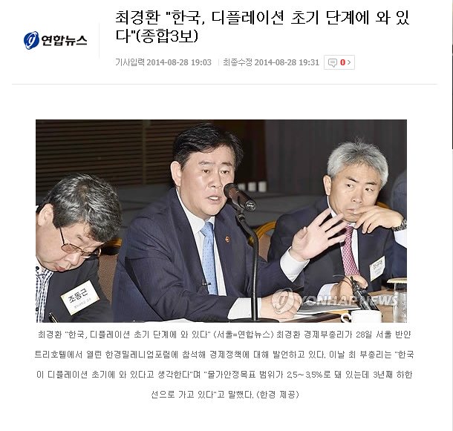
1. 디플레이션
01
01
02
02
03
03
04
04
05

Slide 4
1. 디플레이션
01
02
03
04
http://news.naver.com/main/read.nhn?mode=LPOD&mid=tvh&oid=422&aid=0000078346
05

Slide 5

1. 디플레이션
01
02
통화량의 축소에 의하여
물가가 하락하고 경제활동이 침체되는 현상
03
04
05

Slide 6
2. 소비자 물가지수와 개별물가지수 비교
01
02
03
04
05

Slide 7
2. 소비자 물가지수와 개별물가지수 비교
01
02
03
04
05

Slide 8
2. 소비자 물가지수와 개별물가지수 비교
01
02
03
04
05

Slide 9
2. 소비자 물가지수와 개별물가지수 비교
01
02
03
04
05

Slide 10
2. 소비자 물가지수와 개별물가지수 비교
01
02
03
04
05

Slide 11
2. 소비자 물가지수와 개별물가지수 비교
01
02
소비자물가 | 317%
- 농축수산물 | 458%
- 공업제품 | 259%
- 집세 | 250%
- 공공서비스 | 313%
- 개인서비스 | 436%
1986년부터의 물가상승률 추이
03
04
05

Slide 12
3. 경제성장률과 물가상승률 비교
01
02
03
04
05

Slide 13
4. 물가상승률과 임금상승률 비교
01
02
03
04
05

Slide 14
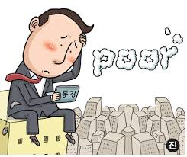
5. 결론
01
02
03
04
05

Slide 15
Thank You

